Slide 1
Институт экономики, математики и информационных технологий (ИЭМИТ)
НАУЧНО-ИССЛЕДОВАТЕЛЬСКАЯ РАБОТА
на тему:
««Роль и сущность инвестиций в рыночной экономике. Детерминанты инвестиционного поведения в России»
Руководитель НИР: Полбин Андрей Владимирович, заведующий научно-исследовательской лаборатории математического моделирования экономических процессов
Докладчик: Федосеев Роман Сергеевич
Notes:
1
1

Slide 2
Институт экономики, математики и информационных технологий (ИЭМИТ)
Цели
Изучить влияние различных факторов на динамику инвестиционного спроса в России
Выяснить, почему инвестиционный спрос в России достаточно низок
Задачи
Обозначить роль инвестиций в рыночной экономике
Выяснить, какие бывают детерминанты инвестиционного поведения и инвестиционной активности
Рассмотреть факторы, оказывающие влияние на инвестиционную активность фирм.
Проследить влияние различных детерминант на инвестиционную активность по регионам РФ
Notes:
2
2

Slide 3
Институт экономики, математики и информационных технологий (ИЭМИТ)
Актуальность
Исследование роли инвестиций в рыночной экономике позволяет понять, каким образом инвестиционная активность влияет на рост ВВП, уровень занятости и общее благосостояние населения.
Россия сталкивается с современными экономическими вызовами, такими как нестабильность цен на энергоносители, санкции, инфляция и внешние экономические факторы. Исследование инвестиционного спроса может помочь разработать стратегии для преодоления этих вызовов.
Россия стремится снизить зависимость от нефтяных и газовых доходов и развивать другие секторы экономики. Для этого необходимо стимулировать инвестиции в нересурсные отрасли, улучшать инвестиционный климат.
Notes:
3
Анализ того, что стимулирует или ограничивает инвестиции в России, является критическим для определения путей улучшения инвестиционного климата в стране.
Анализ детерминантов инвестиционного поведения помогает идентифицировать факторы, которые могут вызвать финансовые кризисы или, наоборот, способствовать укреплению финансовой системы.
Посредством инвестиций осуществляется недопущение чрезмерного морального и физического износа основных фондов
3

Slide 4
Институт экономики, математики и информационных технологий (ИЭМИТ)
Необходимые макроэкономические понятия
ВВП – конечная рыночная стоимость товаров и услуг, произведенных на территории данной страны за определенный промежуток времени.
Инвестиционная активность - это совокупность действий и операций, связанных с вложением капитала (финансовых ресурсов) в различные виды активов, такие как ценные бумаги, недвижимость, предприятия, проекты или другие инвестиционные объекты с целью получения дохода, роста капитала или достижения других финансовых целей.
Инвестиционный климат - это совокупность отношений, характеризующих состояние и потенциал среды вложения капитала, а также риски ведения бизнеса на определенной территории при определенных политических, нормативно-законодательных и социально-экономических условиях» [2].
Экономический рост - это устойчивое увеличение объема производства товаров и услуг в экономике страны в течение определенного временного периода.
Notes:
4
инвестиционный климат - взаимосвязь управляемых факторов и рисков, присущих национальной экономике
4

Slide 5
Институт экономики, математики и информационных технологий (ИЭМИТ)
Определение инвестиций
В Федеральном законе «Об инвестиционной деятельности в Российской Федерации, осуществляемой в форме капитальных вложений» от 25 февраля 1999 г. № 39-Ф3 дается следующее определение инвестициям: «инвестиции - денежные средства, ценные бумаги, иное имущество, в том числе имущественные права, иные права, имеющие денежную оценку, вкладываемые в объекты предпринимательской и (или) иной деятельности в целях получения прибыли и (или) достижения иного полезного эффекта».[1]
Они представляют собой ключевой элемент экономического роста и развития, поскольку способствуют накоплению капитала, совершенствованию технологий и увеличению производительности труда.
Notes:
5
Инвестиции в макроэкономике - это расходы на приобретение физических и финансовых активов, таких как машины, оборудование, недвижимость и ценные бумаги, с целью увеличения производства и создания новых рабочих мест, а также повышения производительности и потенциала экономики в целом.
5

Slide 6
Институт экономики, математики и информационных технологий (ИЭМИТ)
Понятие детерминантов инвестиционной активности
Сначала разберёмся, что подразумевает собой понятие детерминантов инвестиционной активности.
Детерминанты инвестиционной активности – это различные факторы и переменные, которые оказывают влияние на решение компаний и индивидуальных инвесторов о вложении денежных средств в различные активы (оборудование, ценные бумаги, недвижимость и др.)
К ним относятся:
Экономическая конъюнктура: Состояние экономики - уровень инфляции, процентная ставка, уровень безработицы и рост ВВП
Ожидания инвесторов
Политическая стабильность
Финансовая доступность заемных средств
Законодательство и др.
Notes:
6
Ожидания инвесторов – то есть если человек, решающий вкладываться ему или нет в какой либо актив, ожидает высокие доходы в будущем и верит в это, то его склонность к инвестированию будет выше.
И как мы убедимся далее детерминантов очень много и все они разные
Политическая стабильность – очевидно что если в стране все спокойно, не ведется война, нет внутренних конфликтов, восстаний и гос переворотов то вкладываться в нее будут больше чем в страну где все нестабильно
Финансовая доступность заемных средств – если взять кредит и вложиться можно легко и быстро и заемные средства в экономике присутствуют (то есть те деньги которые их владельцы готовы дать взаймы) то это положительно влияет на величину инвестиций
6

Slide 7
Институт экономики, математики и информационных технологий (ИЭМИТ)
Обзор литературы
Детерминанты инвестиционного поведения компаний формирующихся рынков Анкудинов А.Б. , Дашкин Р.М. , Дашкин Э.М. 2, Хасанов Т.И.
Цель исследования авторов - определение детерминант инвестиционной активности компаний формирующихся рынков.
Помимо этого в исследовании рассматривается зависимость инвестиционной активности компаний от финансового и макроэкономического развития страны, в которой компания находится.
Российский рынок также можно отнести к формирующемуся по ряду причин: переход к рыночной экономике и недостаточное её разнообразие (зависимость от сырьевых ресурсов и, как следствие, уязвимость к изменениям мировых цен на сырье), влияние геополитических факторов (санкции, создающие дополнительные риски для инвесторов) и др.
Notes:
7
Формирующийся рынок – тот рынок, который не достиг своей ‘зрелости’ – такие рынки связывают с высокими рисками и потенциалом, нестабильностью, инновациями, неопределенностью.
7

Slide 8
Институт экономики, математики и информационных технологий (ИЭМИТ)
Обзор литературы
Детерминанты инвестиционного поведения компаний формирующихся рынков Анкудинов А.Б. , Дашкин Р.М. , Дашкин Э.М. 2, Хасанов Т.И.
Исследователи выдвинули следующие гипотезы:
H1: развитость финансового рынка страны положительно влияет на инвестиционную активность компании, оперирующей в данной стране.
H2: инфляционная стабильность и экономический рост страны положительно сказываются на намерениях компаний к инвестированию.
H3: наличие существенных внутренних источников финансирования положительно сказывается на инвестиционной активности компании.
H4: эффективность использования капитала компании и ее инвестиционная активность коррелированы.
H5: компании, использующие долговое финансирование, обладают более высокими намерениями к осуществлению инвестиций.
H6: размер компании имеет обратную корреляцию с инвестиционной активностью.
Notes:
8
Гипотезы делятся на две группы: 1-2 связаны с макроэкономикой и финансовым развитие страны, а 3-6 это гипотезы корпоративных факторов
8

Slide 9
Институт экономики, математики и информационных технологий (ИЭМИТ)
Обзор литературы
Детерминанты инвестиционного поведения компаний формирующихся рынков Анкудинов А.Б. , Дашкин Р.М. , Дашкин Э.М. 2, Хасанов Т.И.
Далее авторы используют уравнения множественной регрессии для определение оценки зависимости показателя инвестиционной активности от независимых переменных на уровне стран
Зависимой переменной будет показатель среднего уровня изменения основных средств компаний данной страны, рассчитанный как среднее значение по году отношений изменения основных средств компаний к предыдущему периоду. ( ) )
Зависимая переменная является усредненной, так как анализ влияния макроэкономических переменных будет проводиться для общего уровня инвестиционной активности.
Notes:
9
То есть изменения основных средств компании подразумевает собой вкладывание в компанию инвестиций, если этот показатель растет то в компании инвестируют
Говоря простыми словами – основные средства компании в периоде t делятся на основные средства компании в периоде t-1 и берется среднее значение этого показателя по году – это и будет средний уровень изменения основных средств компании данной страны
9

Slide 10

Институт экономики, математики и информационных технологий (ИЭМИТ)
Обзор литературы
Детерминанты инвестиционного поведения компаний формирующихся рынков Анкудинов А.Б. , Дашкин Р.М. , Дашкин Э.М. 2, Хасанов Т.И.
Чтобы определить степень влияния макроэкономических факторов и факторов финансового развития представленных в первых двух гипотезах на зависимую переменную, которая оценивает инвестиционную активность, нужно оценить параметры следующей модели:
Inv – средний уровень изменения основных средств компаний данной страны, a0 – свободный член уравнения, bi – регрессионные коэффициенты, ε – случайная ошибка,
MarketCap – отношение капитализации фондового рынка страны к ВВП, BondCap – капитализация долгового рынка к ВВП, Credit – кредит, предоставленный частному сектору со стороны коммерческих банков, по отношению к ВВП, Infl – показатель дефлятора ВВП,
GrowGDP – темпы экономического роста страны.
Notes:
10
H1: развитость финансового рынка страны положительно влияет на инвестиционную активность компании, оперирующей в данной стране.
H2: инфляционная стабильность и экономический рост страны положительно сказываются на намерениях компаний к инвестированию
Капитализация фондового рынка - это общая стоимость всех акций, которые торгуются на данном фондовом рынке. Это показатель, который используется для оценки общей стоимости компаний, зарегистрированных на рынке.
Капитализация долгового рынка представляет собой общую стоимость всех долговых ценных бумаг, которые торгуются на данном рынке. Это показатель, который отражает общий объем задолженности или обязательств, которые представлены на рынке долговых ценных бумаг.
Дефлятор ВВП выражает отношение между текущей ценой товаров и услуг, произведенных в стране в определенном году, и ценой этих же товаров и услуг в базовом году.
10

Slide 11
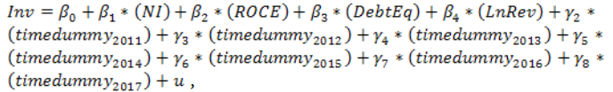
Институт экономики, математики и информационных технологий (ИЭМИТ)
Обзор литературы
Детерминанты инвестиционного поведения компаний формирующихся рынков Анкудинов А.Б. , Дашкин Р.М. , Дашкин Э.М. 2, Хасанов Т.И.
Также авторы определили модель, с помощью которой будут проверять гипотезы 3-6:
где Inv – темпы изменения основных средств компании за период, β0 – свободный член, βi – коэффициенты при независимых переменных; un – ошибка; γn– коэффициенты при бинарных регрессорах времени; timedummy(year)– фиктивная переменная времени соответствующего года, NI – темпы изменения чистой прибыли компании, ROCE – отношение чистой прибыли за период к капиталу компании, состоящему из долга и акционерных фондов, DebtEq – финансовый леверидж компании, LnRev – натуральный логарифм выручки.
Notes:
11
11

Slide 12

Институт экономики, математики и информационных технологий (ИЭМИТ)
Обзор литературы
Детерминанты инвестиционного поведения компаний формирующихся рынков Анкудинов А.Б. , Дашкин Р.М. , Дашкин Э.М. 2, Хасанов Т.И.
Также авторы сформировали модель с фиксированными эффектами, где зависимыми переменными являются детерминанты финансового развития и макроэкономического состояния стран. Это нужно для получения оценок обобщенного уравнения для формирующихся экономик с включением макроэкономических детерминант.
Тогда получилось, что ученые, для оценки влияния внешних и внутренних характеристик компаний формирующихся рынков на их инвестиционную активность, использовали три эконометрические модели:
- модель с фиксированными эффектами с включением корпоративных детерминант,
- модель с фиксированными эффектами с включением макроэкономических детерминант
- модель множественной регрессии для получения индивидуальных оценок регрессоров при макроэкономических факторах для каждого формирующегося рынка
Notes:
12
РЕГРЕССОР - имя, данное любой переменной в регрессионной модели, которая используется для прогнозирования переменной отклика
12

Slide 13
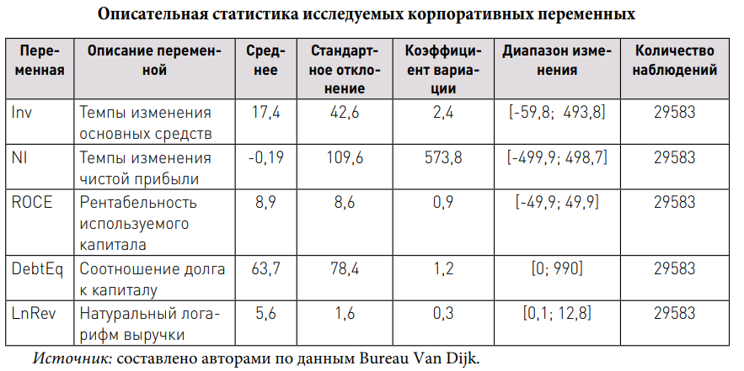
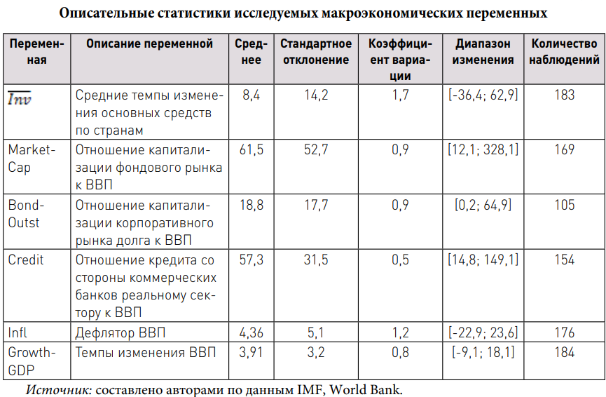
Институт экономики, математики и информационных технологий (ИЭМИТ)
Обзор литературы
Детерминанты инвестиционного поведения компаний формирующихся рынков Анкудинов А.Б. , Дашкин Р.М. , Дашкин Э.М. 2, Хасанов Т.И.
Далее исследователи аккумулируют данные с помощью использования баз данных аналитического подразделения Bureau Van Dijk компании Moody’s Analytics и получают 29583 наблюдений по 3983 компаниям из 8 нефинансовых отраслей, представляющим 23 формирующиеся экономики.
Notes:
13
13

Slide 14
Институт экономики, математики и информационных технологий (ИЭМИТ)
Обзор литературы
Детерминанты инвестиционного поведения компаний формирующихся рынков Анкудинов А.Б. , Дашкин Р.М. , Дашкин Э.М. 2, Хасанов Т.И.
Результаты исследования – Гипотезы 3-6 оказались достоверными, однако объяснительная способность представленной авторами модели относительно низкая (около 30%) – что с одной стороны вполне объктивно и в области моделирования экономических процессов это является нормальным являением, но с другой стороны не позволяет полностью удостовериться в правильности полученных результатов, поэтому все выводы будут трактоваться с допущением что модель описывает лишь 30% влияния на зависимый показатель.
Было получено подтверждение, что наличие внутренних источников финансирования инвестиционной деятельности коррелировано с показателем капитальных вложений. При увеличении темпов роста чистой прибыли компании на 10% авторы могут утверждать, что инвестиции компании увеличатся на 0,28. Поэтому Гипотеза 3 (наличие существенных внутренних источников финансирования положительно сказывается на инвестиционной активности компании. ) находит свое подтверждение в подобных результатах.
Notes:
14
Объяснительная способность модели – способность модели дать понятное объяснение того как и почему она делает такие предсказания. В нашем случае она равна 30 процентам и это значит что остальные 70 процентов колебаний инвестиционной активности могут быть зависимы от других показателей
14

Slide 15
Институт экономики, математики и информационных технологий (ИЭМИТ)
Обзор литературы
Детерминанты инвестиционного поведения компаний формирующихся рынков Анкудинов А.Б. , Дашкин Р.М. , Дашкин Э.М. 2, Хасанов Т.И.
Рост показателя эффективности используемого капитала на 10% приводит к увеличению инвестиционной активности на 2,4%. Таким образом, гипотеза 4 (эффективность использования капитала компании и ее инвестиционная активность коррелированы.) также верна.
Согласно гипотезе 5, компании с более высоким показателем долгового капитала в структуре пассивов более склонны к инвестициям. По результатам модели это утверждение верно – рост коэффициента долг/капитал на 10% хоть и незначительно, но положительно влияет на инвестиции и приводит к 0,18%-му росту капиталовложений компании.
Напротив, как предполагали исследователи, размеры компании негативно коррелированы с показателем инвестиций. Эмпирические результаты тестирования гипотезы 6 о данном влиянии нашли отражение в нашей модели. Результаты анализа свидетельствуют о кратном коэффициенте при переменной: рост размера компании (объемов ее выручки) на условную единицу приводит к сокращению инвестиционной активности на значение, умноженное на коэффициент -1,88.
Notes:
15
Долговой капитал представляет собой средства, которые компания заимствует у кредиторов или инвесторов на определенных условиях, обычно с обязательством вернуть эти средства в будущем – кредиты займы облигации
15

Slide 16
Институт экономики, математики и информационных технологий (ИЭМИТ)
Обзор литературы
Детерминанты инвестиционного поведения компаний формирующихся рынков Анкудинов А.Б. , Дашкин Р.М. , Дашкин Э.М. 2, Хасанов Т.И.
Наиболее значимой (среди внешних) переменной, взаимосвязанной с инвестиционной активностью компании, оказался показатель темпов изменения ВВП экономики. Так, с 1%-м уровнем значимости можно утверждать о том, что при увеличении ВВП на 10% зависимая переменная последует в аналогичном направлении, но с большим шагом – увеличившись на 10,5% (ранее мы предполагали, что инвестиции оказывают опережающее влияние на ВВП, так как являются его составной частью).
Другая макроэкономическая переменная – показатель инфляции – оказалась статистически незначимой на данной выборке компаний, но знак при коэффициенте с согласовывается с выдвинутой ранее гипотезой об отрицательном влиянии роста инфляции на инвестиционную предрасположенность компаний (однако из за того что она статистически незначима утверждать об этом нельзя).
Гипотеза 1 о положительном влиянии макроэкономической стабильности и развития на инвестиции компании частично нашла отражение в результатах анализа нашей модели
Notes:
16
Когда мы говорим о значимости на 1% уровне в эконометрике, это означает, что результаты статистического теста или коэффициенты модели считаются очень уверенными. Вероятность ошибки при таком утверждении составляет всего 1%. Это подразумевает, что результаты вряд ли случайны, и мы более уверены в том, что они отражают реальные закономерности в данных
Статистически незначимая переменная означает, что включение этой переменной в модель или уравнение не приводит к статистически значимым изменениям в зависимой переменной. Другими словами, воздействие или связь этой переменной с зависимой переменной недостаточно сильно, чтобы можно было с уверенностью сказать, что это воздействие не случайное и имеет практическую значимость.
16

Slide 17
Институт экономики, математики и информационных технологий (ИЭМИТ)
Обзор литературы
Детерминанты инвестиционного поведения компаний формирующихся рынков Анкудинов А.Б. , Дашкин Р.М. , Дашкин Э.М. 2, Хасанов Т.И.
Гипотеза 2 строилась на предположении о том, что развитость финансовой системы положительно сказывается на инвестициях компании – поэтому показатели, характеризующие глубину финансового рынка, будут положительно коррелированы с зависимой переменной.
Однако статистически значимая взаимосвязь уровня инвестиций установлена только с показателем капитализации фондового рынка экономики страны – коэффициент при переменной свидетельствует о том, что рост рынка на 10% приведет к увеличению инвестиционных намерений компании на 1,3% (с достоверностью на 1%-м уровне значимости). Капитализация рынка долга согласно установленному коэффициенту также приводит к 1%-му росту инвестиций компании, однако утверждать об этом мы не можем.
Гипотеза 2 подтверждена частично.
Notes:
17
17

Slide 18
Институт экономики, математики и информационных технологий (ИЭМИТ)
Обзор литературы
Детерминанты инвестиционного поведения компаний формирующихся рынков Анкудинов А.Б. , Дашкин Р.М. , Дашкин Э.М. 2, Хасанов Т.И.
Наибольшее влияние среди внутренних детерминант оказывает показатель прибыльности используемого капитала (если не брать во внимание фактор размера компании);
Среди внешних факторов наиболее сильно взаимосвязанным показателем оказался индикатор темпов изменения внутреннего продукта страны.
Также авторами установлено, что инвестиции российских компаний тесно коррелированы с рынком долга.
Notes:
18
18

Slide 19
Институт экономики, математики и информационных технологий (ИЭМИТ)
Обзор литературы
Детерминанты прямых иностранных инвестиций в регионы Российской Федерации: результаты экономико-математического моделирования Кожина Е.А. Лавренчук Е.Н.
Целью исследования авторов является изучение и оценка факторов, влияющих на приток прямых иностранных инвестиций в регионы Российской Федерации.
Россия была выбрана в качестве объекта исследования, так как она является одной из лидирующих стран с переходной экономикой по привлечению ПИИ, а также является одним из основных инвесторов в мире.
Стоит отметить, что присутствие иностранных фирм может оказывать как положительное, так и отрицательное воздействие на отечественного производителя. Положительное – отечественные фирмы могут перенимать технологии производства и использовать их затем у себя. Отрицательное – в присутствии более развитых иностранных производителей спрос на отечественную продукцию может снизиться.
Notes:
19
Стоит отметить, что иностранные инвестиции – это долгосрочные вложения капитала, которые инвесторы из-за рубежа направляют в различные отрасли экономики, учитывая привлекательность объекта инвестирования и другие факторы.
19

Slide 20
Институт экономики, математики и информационных технологий (ИЭМИТ)
Обзор литературы
Детерминанты прямых иностранных инвестиций в регионы Российской Федерации: результаты экономико-математического моделирования Кожина Е.А. Лавренчук Е.Н.
Исследователи выдвинули следующие гипотезы:
плотность автомобильных дорог общего пользования с твердым покрытием (на конец года, км путей на 1000 км2 территории) увеличивает приток ПИИ.
2) Состояние институтов, «качество» гражданского общества, культура и структура населения влияют на решения иностранных инвесторов о вложении капитала в экономику того или иного региона.
3) Уровень безработицы в регионе негативно влияет на потоки ПИИ.
4) При выборе региона для инвестирования, потенциальный инвестор принимает во внимание географические характеристики региона.
Notes:
20
1) Инвесторы ориентированы на качество инфраструктуры, в том числе транспортной. Развитая инфраструктура и хорошие условия для перемещения и транспортировки грузов могут повысить эффективность операций многонациональных компаний в регионе-реципиенте и сократить транспортные расходы.
2) Предполагается, что чем выше уровень преступности в регионе (CRIME), тем хуже состояние институциональной среды, и, таким образом, регион является менее привлекательным для инвесторов.
3) культура является одним из важнейших факторов развития человека и общества - культурный коллектив считается более сплоченным, идейным, поскольку он имеет возможность использовать информацию из истории, художественных фильмов, литературы, посещенных экспозиций, создавать новые продукты, генерировать идеи, что способствует развитию компаний или созданию новых, а это, в свою очередь, может привлечь зарубежных инвесторов. Более того, без культуры нельзя построить качественное гражданское общество.
Урбанизация выгодна для инвесторов по нескольким причинам: вопервых, развитие городов неизбежно сопровождается развитием экономики; во-вторых, урбанизация способствует стремительному развитию ряда секторов экономики
4) климат, наличие порта и количество крупных городов.
20

Slide 21
Институт экономики, математики и информационных технологий (ИЭМИТ)
Обзор литературы
Детерминанты прямых иностранных инвестиций в регионы Российской Федерации: результаты экономико-математического моделирования Кожина Е.А. Лавренчук Е.Н.
Экономическая модель влияния рассмотренных факторов на объем ПИИ в регионах России состоит из 7 обобщенных групп и выглядит следующим образом:
𝐹𝐷𝐼 = 𝑓(𝐸𝑐𝑜𝑛𝑜𝑚𝑖𝑐 𝑐ℎ𝑎𝑟𝑎𝑐𝑡𝑒𝑟𝑖𝑠𝑡𝑖𝑐𝑠; 𝐼𝑛𝑓𝑟𝑎𝑠𝑡𝑟𝑢𝑐𝑡𝑢𝑟𝑒; 𝑃𝑜𝑙𝑖𝑐𝑦; 𝐶𝑖𝑣𝑖𝑙 𝑠𝑜𝑐𝑖𝑒𝑡𝑦; 𝐺𝑒𝑜𝑔𝑟𝑎𝑝ℎ𝑖𝑐𝑎𝑙 𝑐ℎ𝑎𝑟𝑎𝑐𝑡𝑒𝑟𝑖𝑠𝑡𝑖𝑐𝑠; 𝐸𝑐𝑜𝑙𝑜𝑔𝑦; 𝐼𝑛𝑑𝑢𝑠𝑡𝑟𝑖𝑎𝑙)
Economic characteristics – экономические характеристики региона (размер рынка, квалифицированный труд, миграция населения, налоговые льготы, тех. инновации, убыточные предприятия, уровень з/п)
Infrastructure – инфраструктура региона (асфальтированные дороги)
Policy – политические факторы (инвестиционный риск, открытость для внешней торговли)
Notes:
21
21

Slide 22
Институт экономики, математики и информационных технологий (ИЭМИТ)
Обзор литературы
Детерминанты прямых иностранных инвестиций в регионы Российской Федерации: результаты экономико-математического моделирования Кожина Е.А. Лавренчук Е.Н.
Civil society – гражданское общество и институциональное развитие (уровень преступлений, культура населения, степень урбанизации, уровень безработицы, доля людей пенсионного возраста)
Geographical characteristics – географические характеристики региона (климат, наличие порта, наличие крупных городов;
Ecology – экология региона (степень загрязнения окружающей среды)
Industrial – производство электроэнергии
В качестве зависимой переменной будет взят натуральный логарифм притока ПИИ в каждый регион России за 2000– 2016 гг
Notes:
22
Берется именно Натуральный логарифм по нескольким причинам - логарифм зависимой переменной делает её отношение процентного изменения более линейным относительно изменений независимых переменных. Это может упростить модель и сделать интерпретацию коэффициентов более интуитивной., При использовании логарифма зависимой переменной, ошибки могут быть более однородными (гомоскедастичными), что может улучшить точность оценок коэффициентов модели, Логарифм может смягчить влияние крайних значений зависимой переменной, что помогает сделать модель более устойчивой к выбросам.
22

Slide 23
Институт экономики, математики и информационных технологий (ИЭМИТ)
Обзор литературы
Детерминанты прямых иностранных инвестиций в регионы Российской Федерации: результаты экономико-математического моделирования Кожина Е.А. Лавренчук Е.Н.
Также стоит отметить, что все объясняющие переменные авторы приняли так, чтобы их значения на год отставали от совокупного периода зависимой переменной.
Использование лаговых объясняющих переменных помогает решать возможные проблемы эндогенности и относится к простой гипотезе принятия решения об инвестировании иностранным инвестором.
Иностранные инвесторы, как предполагается, в ходе принятия решения об инвестировании на определенный год/период, ссылаются на наблюдаемые переменные предыдущего года/периода
Несмотря на то что в настоящее время в России 89 субъектов, в выборку вошли только 80 , для которых оказалась доступна информация по интересующим показателям за 2000–2016 гг.
Notes:
23
Проблема эндогенности означает, что в исследовании возникают затруднения из-за того, что две или более переменные связаны между собой так, что сложно определить, какая переменная вызывает изменения в другой. Это может усложнить анализ и делать выводы менее надежными, потому что мы не можем точно утверждать, что одна переменная действительно вызывает изменения в другой.
Для остальных пяти регионов данные отсутствуют – Ненецкий АО (имеет 1 район и 1 город) входит в состав Архангельской области, Ханты-Мансийский АО – Югра, Ямало-Ненецкий АО рассматриваются в совокупности с Тюменской областью, то есть показатели данных автономных округов учитываются в областях, в которые они входят. Республика Крым и город Севастополь, который имеет федеральное значение, вошли в число субъектов России только в 2014 г. Всего в выборке 1360 наблюдений.
23

Slide 24
Институт экономики, математики и информационных технологий (ИЭМИТ)
Обзор литературы
Детерминанты прямых иностранных инвестиций в регионы Российской Федерации: результаты экономико-математического моделирования Кожина Е.А. Лавренчук Е.Н.
Также авторы приводят вторую модель с фиксированными эффектами, спецификация которой выглядит так:
где xit – вектор независимых переменных, не включающий константу.
Компонента αi улавливает эффекты тех переменных, которые являются специфическими для i-го объекта и являются постоянными во времени.
Главное условие данной модели, что все εit независимы от xit.
Параметры данной модели можно оценивать с помощью метода наименьших квадратов, в таком случае оценка вектора неизвестных параметров β называется оценкой МНК с фиктивными переменными.
Поскольку модель с фиксированными эффектами является простой регрессионной моделью, оценки параметров можно тестировать с помощью обычных t- и F- тестов. Такой подход справедлив, когда речь идет о регионах одной страны. В модели с фиксированными эффектами оценки получаются несмещенными, состоятельными и эффективными.
Notes:
24
Основная идея МНК заключается в том, чтобы найти такие значения параметров модели, которые минимизируют сумму квадратов остатков (разниц между наблюдаемыми и предсказанными значениями). Для этого строится функция ошибки, которая является квадратом разности между наблюдаемыми значениями и значениями, предсказанными моделью. Затем метод наименьших квадратов находит такие значения параметров модели, которые минимизируют эту функцию ошибки.
T-тест используется для сравнения средних значений двух групп и определения, есть ли статистически значимые различия между ними.
F-тест используется для сравнения дисперсий (вариаций) двух или более групп данных.
24

Slide 25
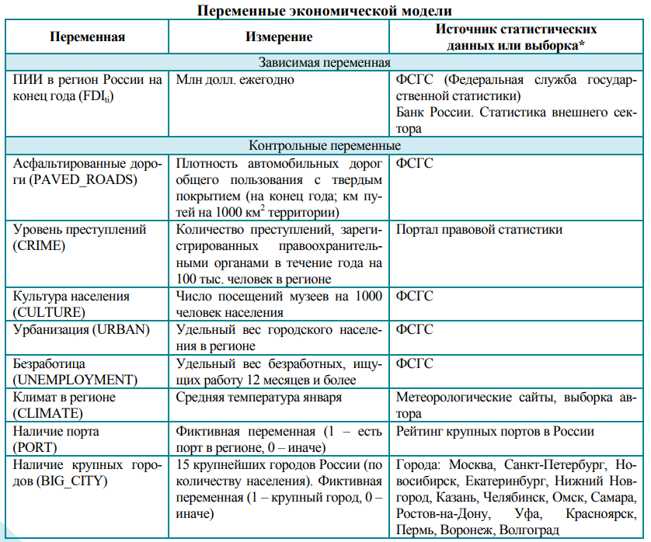
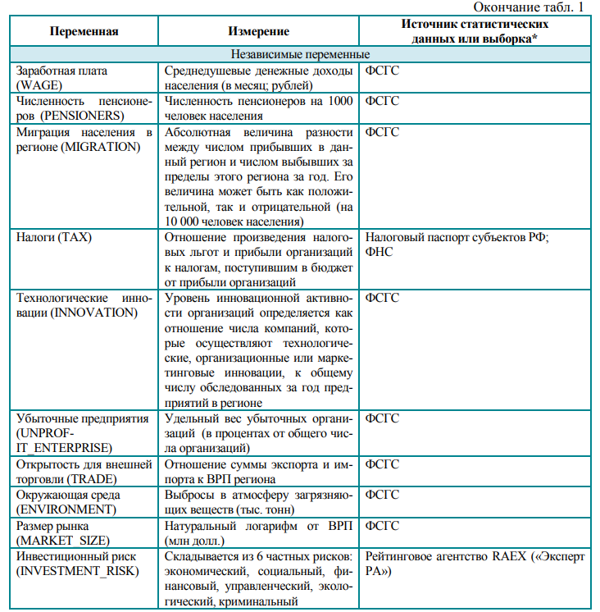
Обзор литературы
Детерминанты прямых иностранных инвестиций в регионы Российской Федерации: результаты экономико-математического моделирования Кожина Е.А. Лавренчук Е.Н.
Notes:
25
Здесь приведены все переменные которые использовались в эконометрических моделях, в чем они измеряются и источники данных. Правая таблица является продолжением левой.
25

Slide 26
Институт экономики, математики и информационных технологий (ИЭМИТ)
Обзор литературы
Детерминанты прямых иностранных инвестиций в регионы Российской Федерации: результаты экономико-математического моделирования Кожина Е.А. Лавренчук Е.Н.
И еще пару слов: в исследовании упоминается третья модель – она такая же как и первая, но отличие состоит в том, что модель 3 включает дамми-переменные, характеризующие период времени (Period_01, Period_02).
Модель 1 и модель 3 включают переменные, которые были доступны за весь рассматриваемый период (2001-2016), модель 2 содержит меньшее кол-во наблюдений – она строится на ограниченном временном периоде 2007– 2016 гг., так как включает переменную «налоговые льготы (TAХ)», результаты которой не доступны ранее.
Коэффициенты детерминации у трёх моделей высокие и составляют 0.64 – для первой, 0.77 – для второй, 0.62 – для третьей, что говорит о качестве полученных моделей.
Notes:
26
Кэф детерминации - коэффициент измеряет, какую долю изменчивости зависимой переменной объясняет регрессионная модель. Значение близкое к 1 это хорошо.
26

Slide 27
Институт экономики, математики и информационных технологий (ИЭМИТ)
Обзор литературы
Детерминанты прямых иностранных инвестиций в регионы Российской Федерации: результаты экономико-математического моделирования Кожина Е.А. Лавренчук Е.Н.
Авторы получили следующие результаты:
Гипотеза 1 подтвердилась:
Если протяженность асфальтированных дорог в регионе увеличится на 1%, то объем ПИИ увеличится на 0,19%.
Гипотезу 2 подтверждают следующие результаты:
- с увеличением доли людей, интересующихся культурой (в данном случае посещающих музеи), на 1% объем ПИИ в регион увеличится на 0,53%
Если степень урбанизации увеличится на 1%, то объем ПИИ увеличится на 1,41%
Однако здесь стоит отметить, что исследователи получили положительную взаимосвязь между объемом ПИИ и уровнем преступности – это объясняется тем, что в крупных регионах, с большим количеством населения, уровень преступности на 100 тыс. человек будет значительно выше, нежели в регионах, где количество населения невелико
Notes:
27
27

Slide 28
Институт экономики, математики и информационных технологий (ИЭМИТ)
Обзор литературы
Детерминанты прямых иностранных инвестиций в регионы Российской Федерации: результаты экономико-математического моделирования Кожина Е.А. Лавренчук Е.Н.
Гипотеза 3 подтвердилась:
Если доля безработных, которые не могут найти работу в регионе 12 месяцев и более, увеличится на 1%, то объем прямых иностранных инвестиций в регион уменьшится на 0,49%.
Гипотеза 4 подтвердилась:
Наличие порта положительно влияет на приток ПИИ, и если в регионе есть порт, то при прочих равных условиях ожидаемый объем ПИИ у этого региона на 0,51% больше, нежели в регионе, где порта нет.
Если в регионе выбросы в атмосферу увеличились на 1%, то ПИИ увеличатся на 0,105%. По сравнению с другими факторами это доля небольшая, что можно объяснить тем, что выбросы в атмосферу поступают из различных источников (предприятия, автомобили)
Notes:
28
28

Slide 29
Институт экономики, математики и информационных технологий (ИЭМИТ)
Обзор литературы
Детерминанты прямых иностранных инвестиций в регионы Российской Федерации: результаты экономико-математического моделирования Кожина Е.А. Лавренчук Е.Н.
Другие результаты:
С ростом ВРП региона на 1% (или размера рынка на единицу) объем ПИИ в регион увеличится на 0,94%
С ростом на 1% объема ПИИ, полученных регионом в прошлом году, объем ПИИ в настоящем году растет на 0,56%.
Если в регионе при прочих равных условиях средняя заработная плата увеличится на 1%, то объем ПИИ увеличится на 0,99%.
Notes:
29
29

Slide 30
Институт экономики, математики и информационных технологий (ИЭМИТ)
Список использованной литературы:
Федеральный закон от 25.02.1999 N 39-ФЗ (ред. от 28.12.2022) “Об инвестиционной деятельности в Российской Федерации, осуществляемой в форме капитальных вложений” // СЗ РФ. – 1999 – №9. – Ст. 1096.
Юзвович Л.И. Экономическая природа и роль инвестиций в национальной экономической системе // Финансы и кредит. 2010. №9 (393). URL: https://cyberleninka.ru/article/n/ekonomicheskaya-priroda-i-rol-investitsiy-v-natsionalnoy-ekonomicheskoy-sisteme (дата обращения: 19.10.2023).
Сивакова С.Ю. Формирование инвестиционного климата с целью привлечения иностранных инвестиций (На примере Смоленской области) [Текст]: дис. ... канд. экон. наук: 08.00.05 - Санкт-Петербург, 2014 - с. 22.
Анкудинов А. Б. и др. Детерминанты инвестиционного поведения компаний формирующихся рынков //Экономические отношения. – 2020. – Т. 10. – №. 2. – С. 341-362.
Кожина Екатерина Андреевна, Лавренчук Елена Николаевна Детерминанты прямых иностранных инвестиций в регионы Российской Федерации: результаты экономико- математического моделирования // Вестник ПГУ. Серия: Экономика. 2017. №3. URL: https://cyberleninka.ru/article/n/determinanty-pryamyh-inostrannyh-investitsiyv-regiony-rossiyskoy-federatsii-rezultaty-ekonomiko-matematicheskogo-modelirovaniya (дата обращения: 02.11.2023).
Notes:
30
30

Slide 31
Спасибо за внимание!
Notes:
31

